Slide 1
Презентація на тему
«Як зробити анімацію руху в Microsoft Power point 2010»
Підготував: вчитель інформатики
Волноваської ЗОШ №3
Донецької області
Олександр Валерійович Назарок

Slide 2
д
Все показане не так працює на PowerPoint 2007
дисклеймер

Slide 3
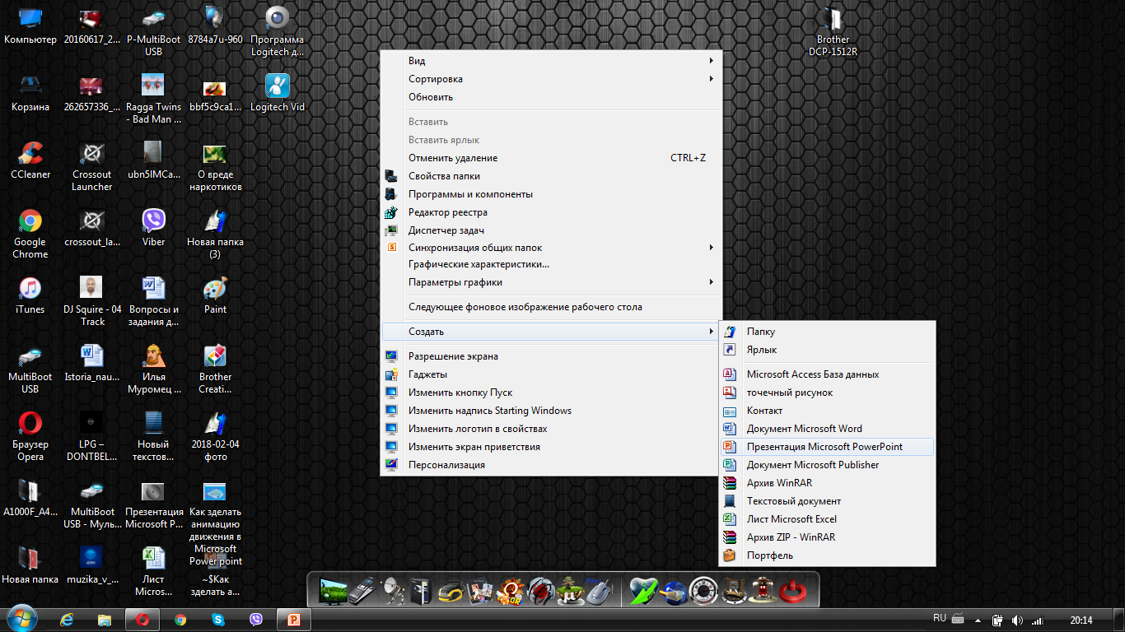
Запускаємо PowerPoint

Slide 4
Створюємо слайд

Slide 5
в
Вибираємо об‘єкт ,який мы хочемо анімірувати
Наприклад, хочемо зробити
падаючу під нахилом зірку

Slide 6
1. Виділяємо об‘єкт

Slide 7
2. Заходимо до вкладки Анімація

Slide 8
3.Вибираємо эфект «Вылет»

Slide 9
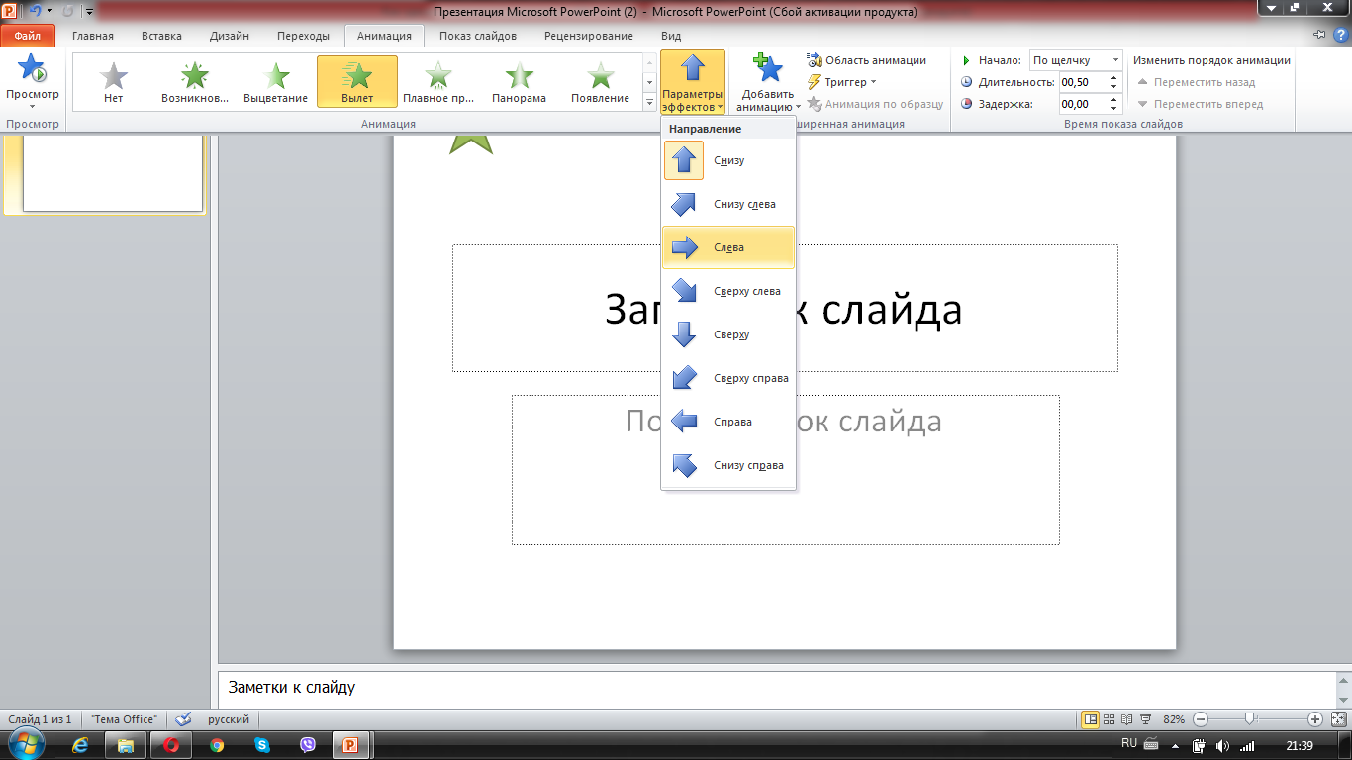
Натискаємо на «Параметры эффектов» и вибираємо зліва

Slide 10
Натискаємо на «Добавить анимацию»

Slide 11
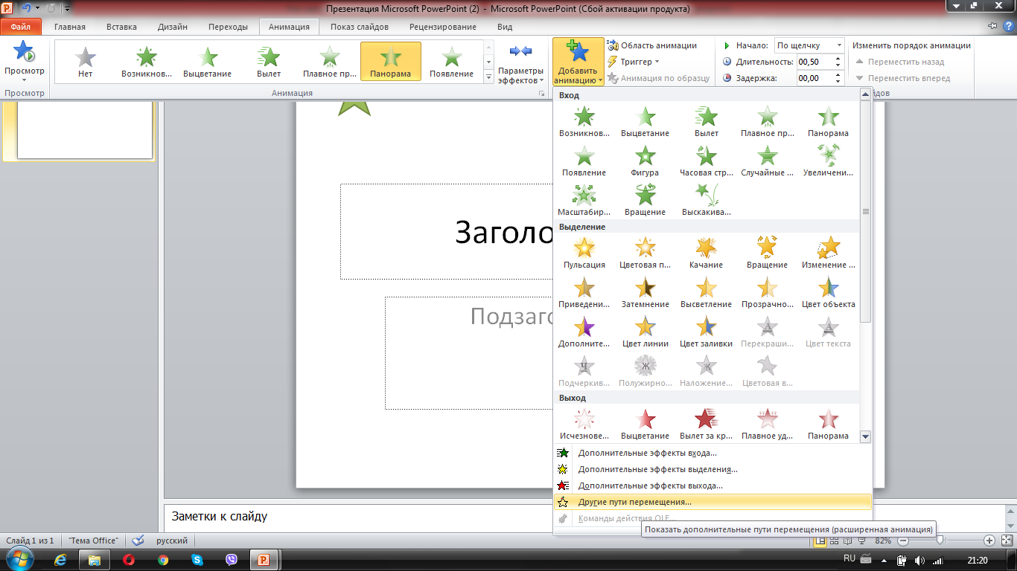
Далі заходимо до вкладки
«Другие пути перемещения»

Slide 12
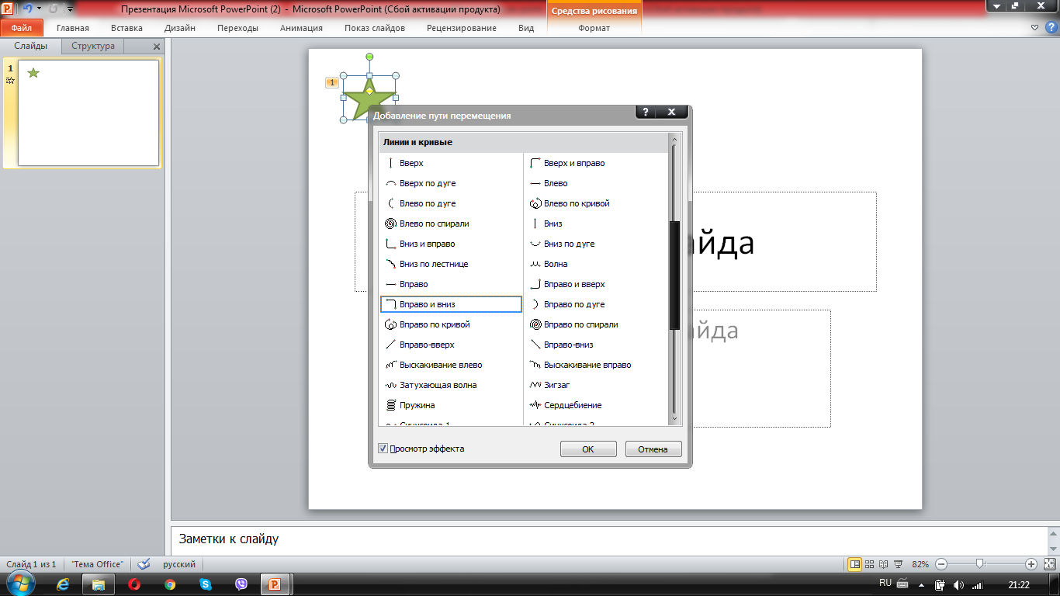
Вибираємо шлях переміщення, який вам сподобався.
Та натискаємо Ok.

Slide 13
Налаштовуємо шлях переміщення. Все!

Slide 14
Таким чином створюється анімація.
Успіхів вам!

